Slide 1
Этапы развития жизни на Земле
Презентация для 9 класса
Составлена по материалам интернет
Составила Беркут Н.В.

Slide 2
Цель урока: описывать основные этапы развития жизни на Земле

Slide 3
Геохронологическая шкала
Геохронологическая шкала - шкала времени, показывающая последовательность основных этапов геологической истории Земли.

Slide 4
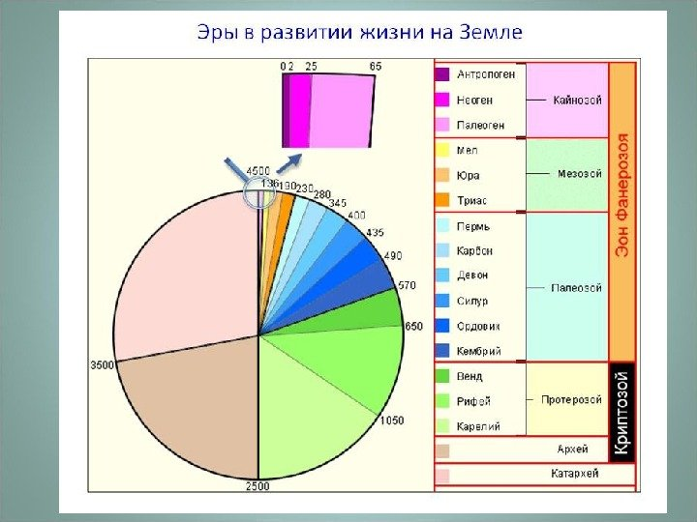

Slide 5
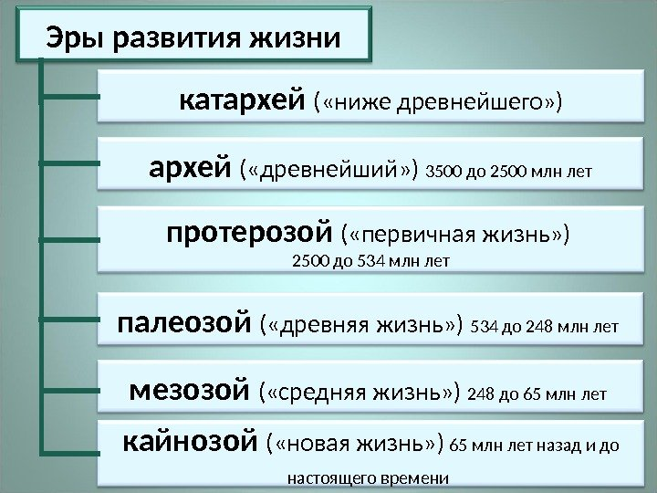

Slide 6
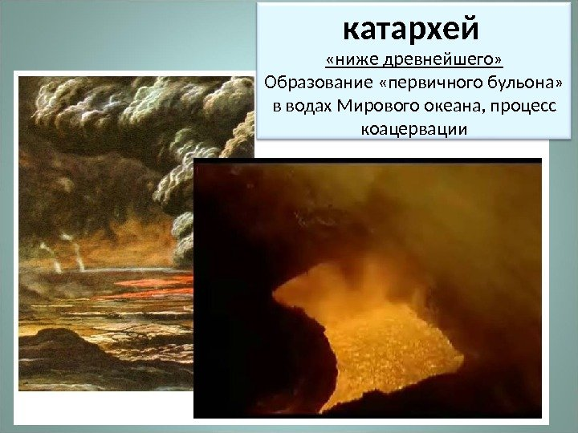

Slide 7
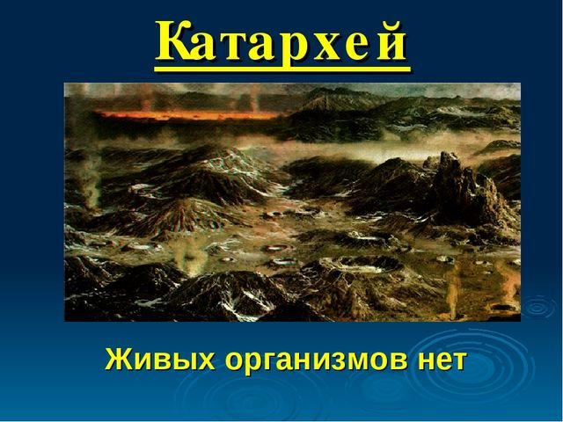

Slide 8
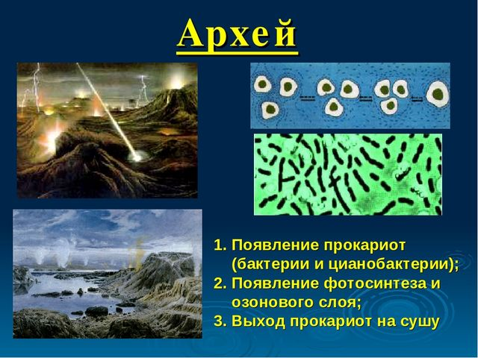

Slide 9
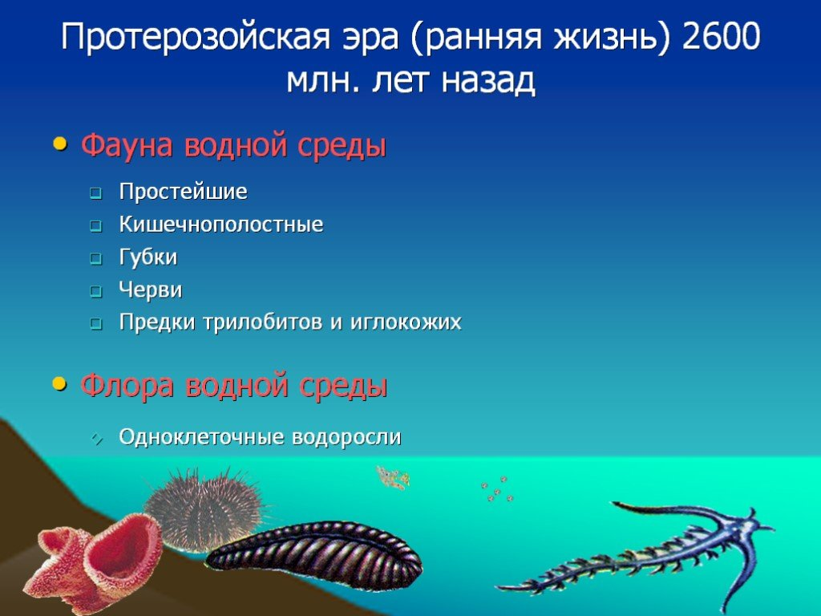

Slide 10
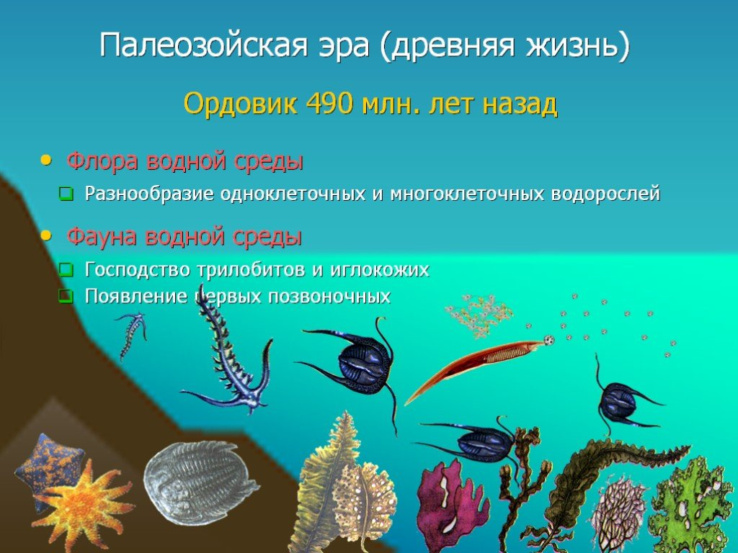

Slide 11
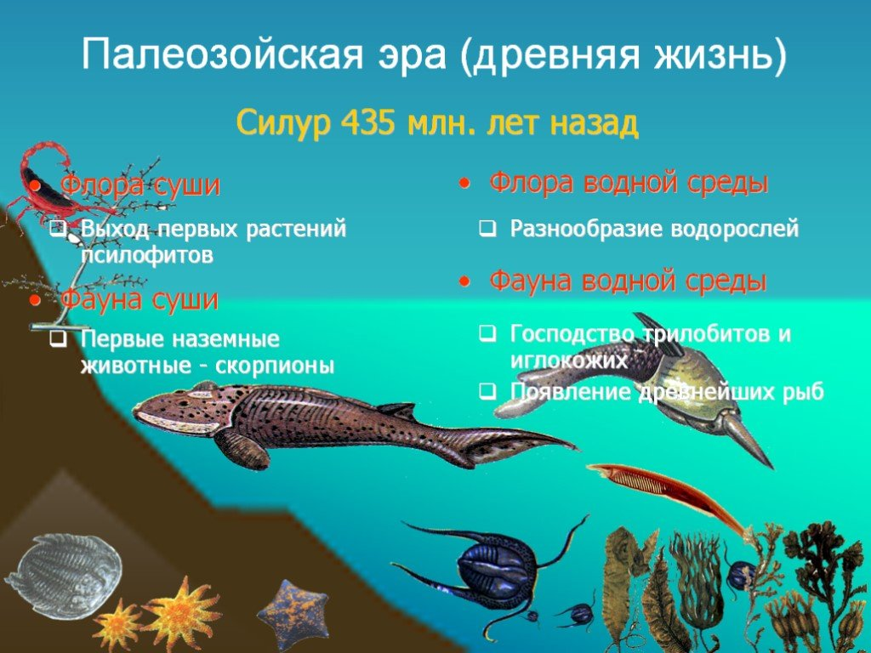

Slide 12
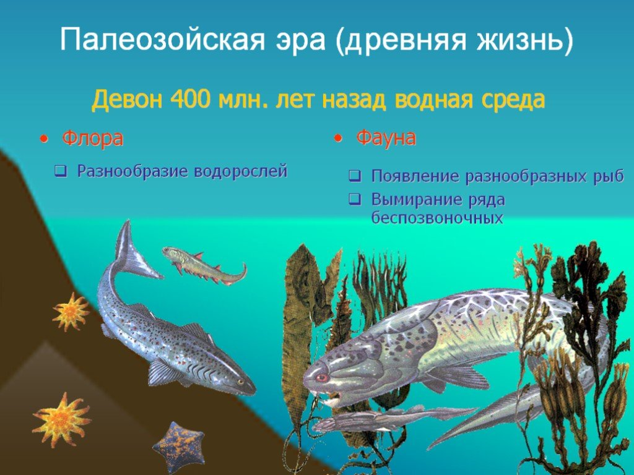

Slide 13
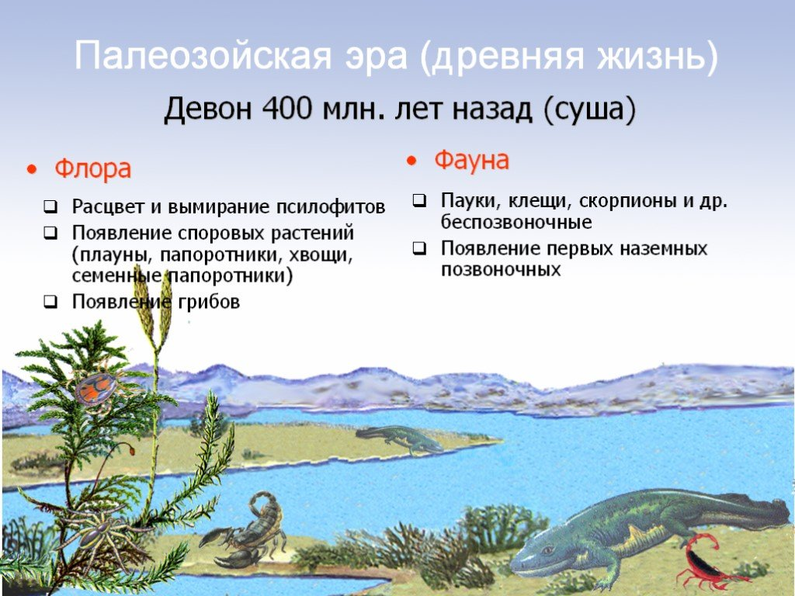

Slide 14
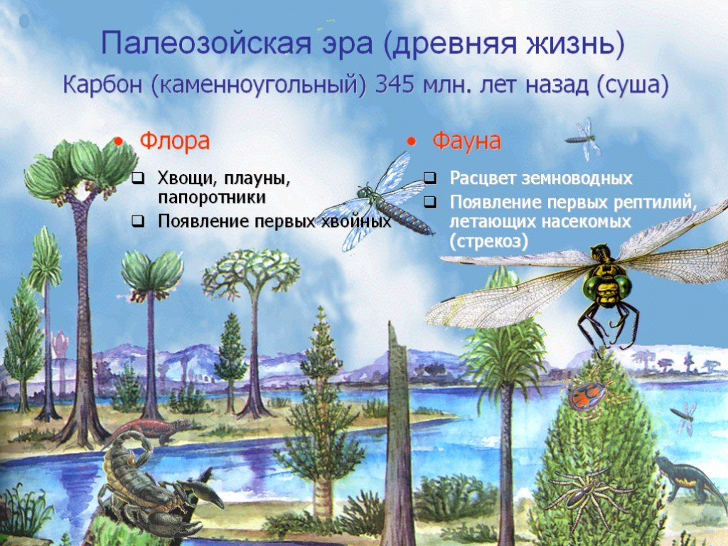

Slide 15
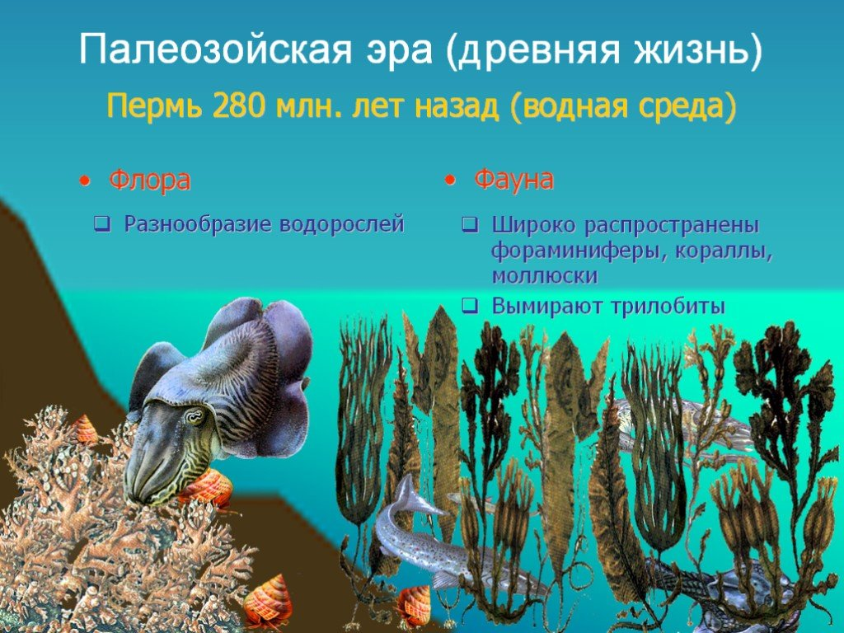

Slide 16
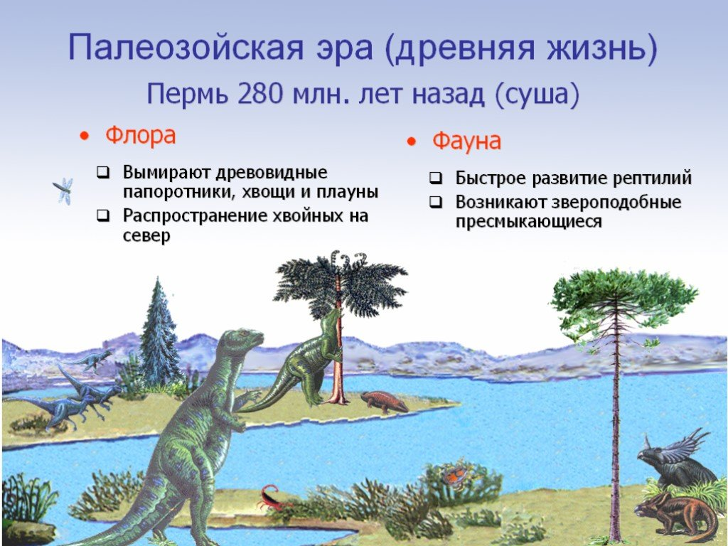

Slide 17
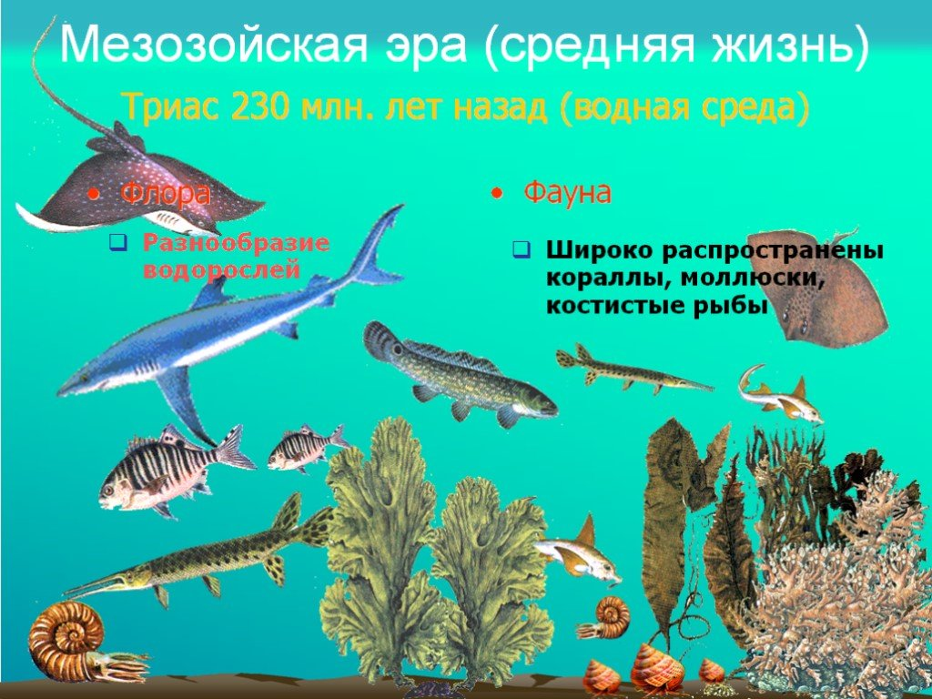

Slide 18
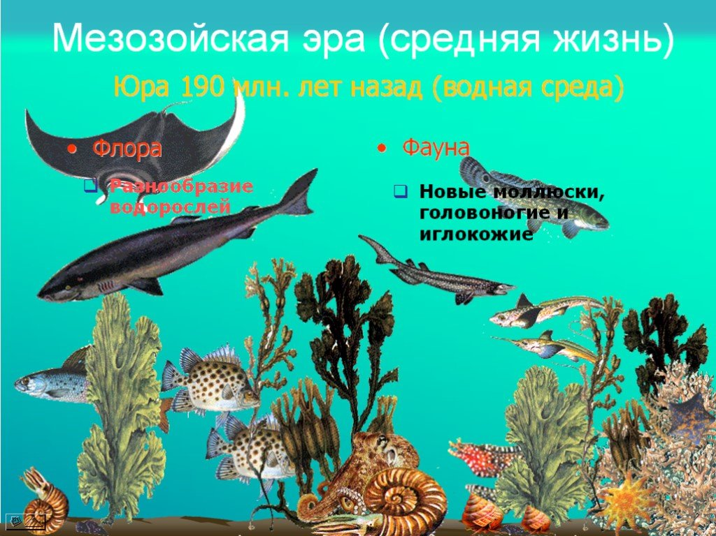

Slide 19
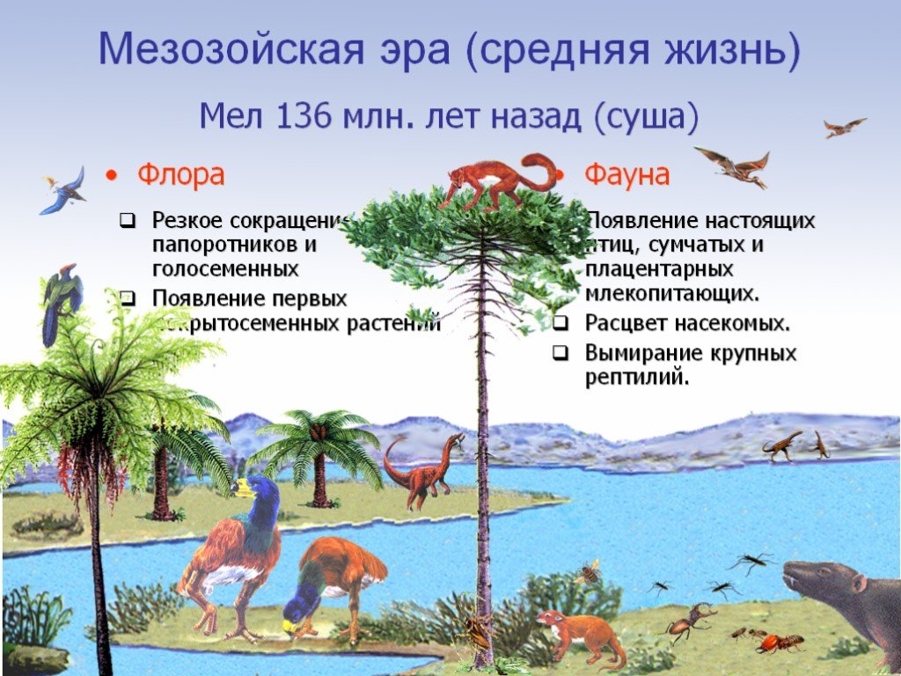

Slide 20
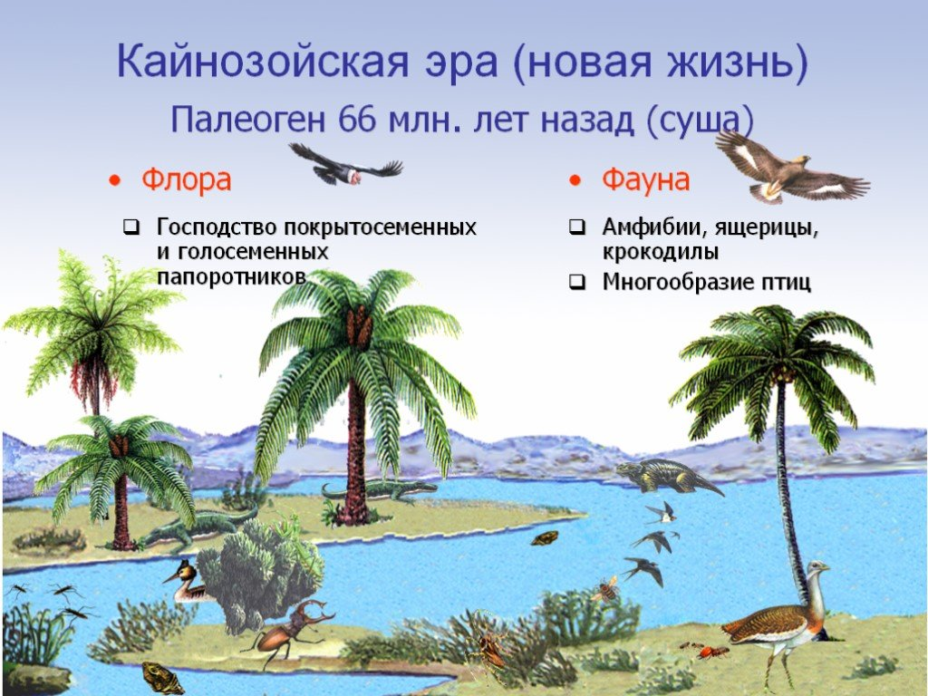

Slide 21
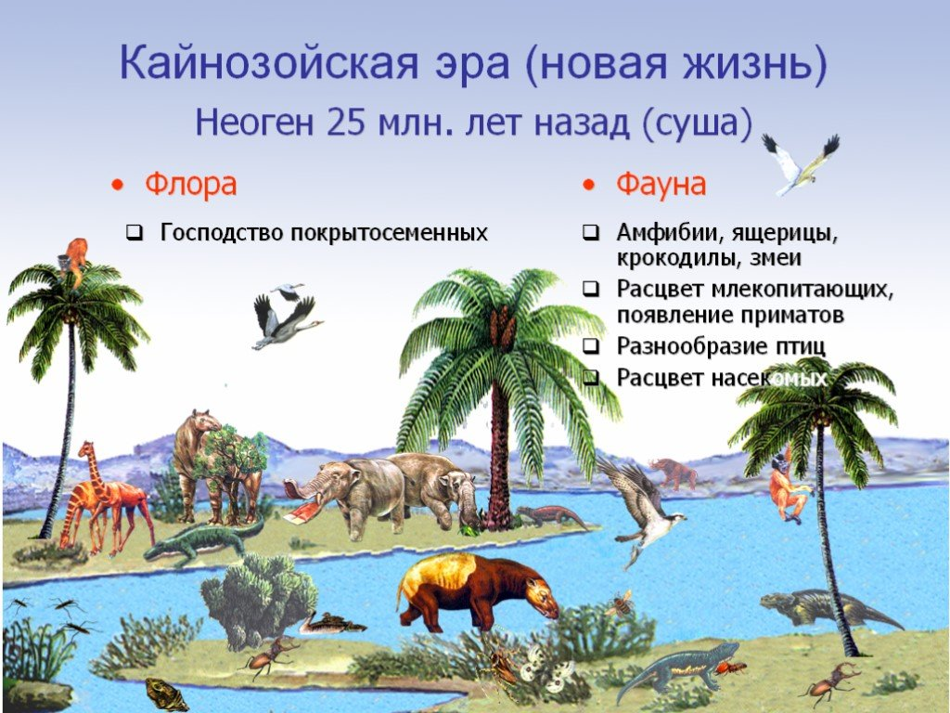

Slide 22
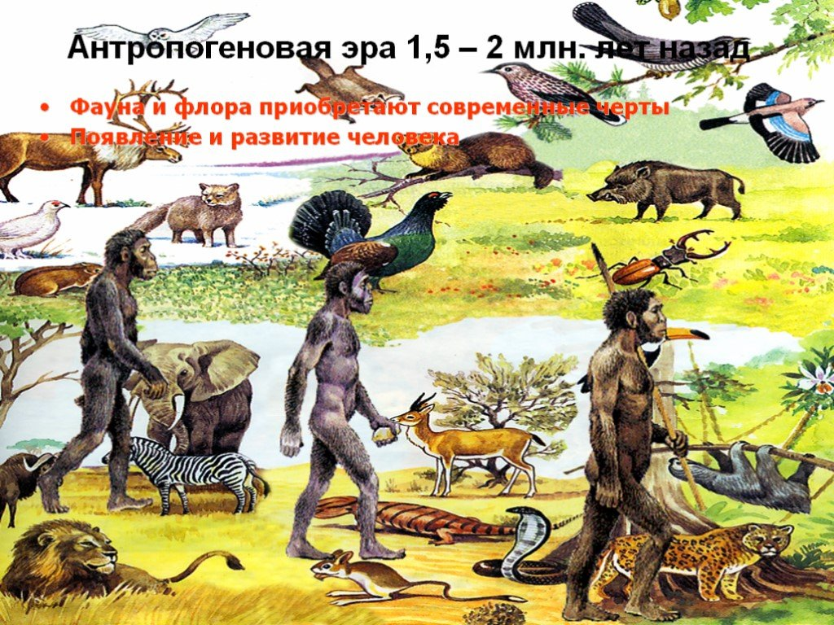

Slide 23
Соотнесите эоны и эры развития жизни на Земле относительно событий, происходивших в них.
1 | Архей |  | A | Широкое распространение водорослей, выход растений на сушу, расцвет земноводных
2 | Протерозой |  | B | Господство покрытосеменных, млекопитающих, птиц, появление и развитие человека
3 | Палеозой |  | C | Следы жизни не значительны
4 | Мезозой |  | D | Господство голосеменных растений, пресмыкающихся, головоногих моллюсков
5 | Кайназой |  | E | Господство цианобактерий сменилось зелеными водорослями, появление многоклеточных организмов

Slide 24
Источники:
https://youtu.be/ZB3BHtIGziU?t=256
http://bono-esse.ru/blizzard/A/Posobie/Pale/geohron_tab.html
https://ru.wikipedia.org/wiki/Геохронологическая_шкала
http://sk.nis.edu.kz/Bank/Show/83631 Галиева К.А.
https://interneturok.ru/biology/9-klass/proishozhdenie-zhizni-i-razvitie-organicheskogo-mira/etapy-razvitiya-zhizni-na-zemle

